Slide 1
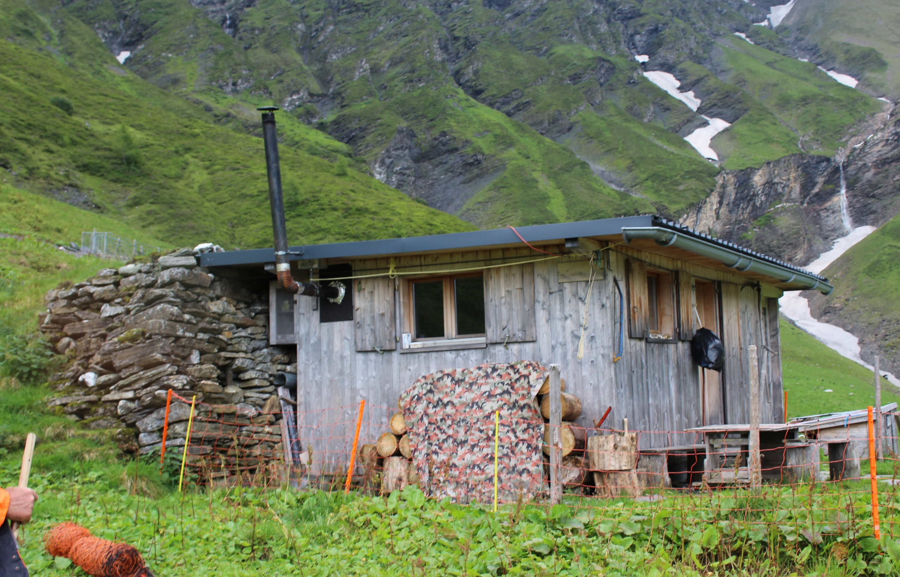
Plantahof Alptagung 2024
Ablauf einer Finanzierung im Hochbau
Das Gesuchsformular für Investitionshilfen auf Alpen ist auf der Homepage des Amtes für Landwirtschaft und Geoinformation (ALG) zu finden. www.alg.gr.ch
Schriftliches Beitragsgesuch
Ausbildung von Moderatoren
Arbeitskreisleitende erarbeiten sich die Grundlagen in einem Kurs und tauschen sich regelmässig mit anderen Moderatoren aus.
Angaben zum Gesuchsteller/Trägerschaft
Bewirtschaftung und Beschrieb der Investition
Statuten und Mitgliederliste
Pachtverträge
Amtliche Schätzungen
Buchhaltungsabschlüsse der letzten drei Jahre
Alpnutzungskonzept
Vorprojektpläne
Kostenschätzung
Finanzierung mit Eigenmitteln und Eigenleistungen
Das Beitragsgesuch an folgende Adresse einreichen:
Amt für Landwirtschaft und Geoinformation, Ringstrasse 10, 7001 Chur

